Slide 1
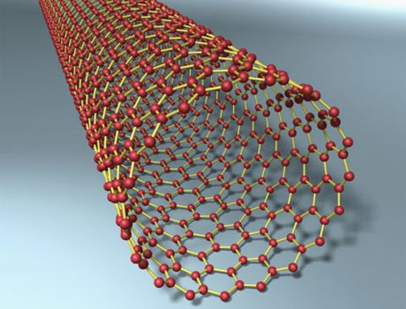
Twitter нанотрубки, или уникальная нанодобавка
Кузнецов Илья,
МАОУ «СОШ № 129»
(Техно-Школа) г. Перми, 8 «В» класс

Slide 2
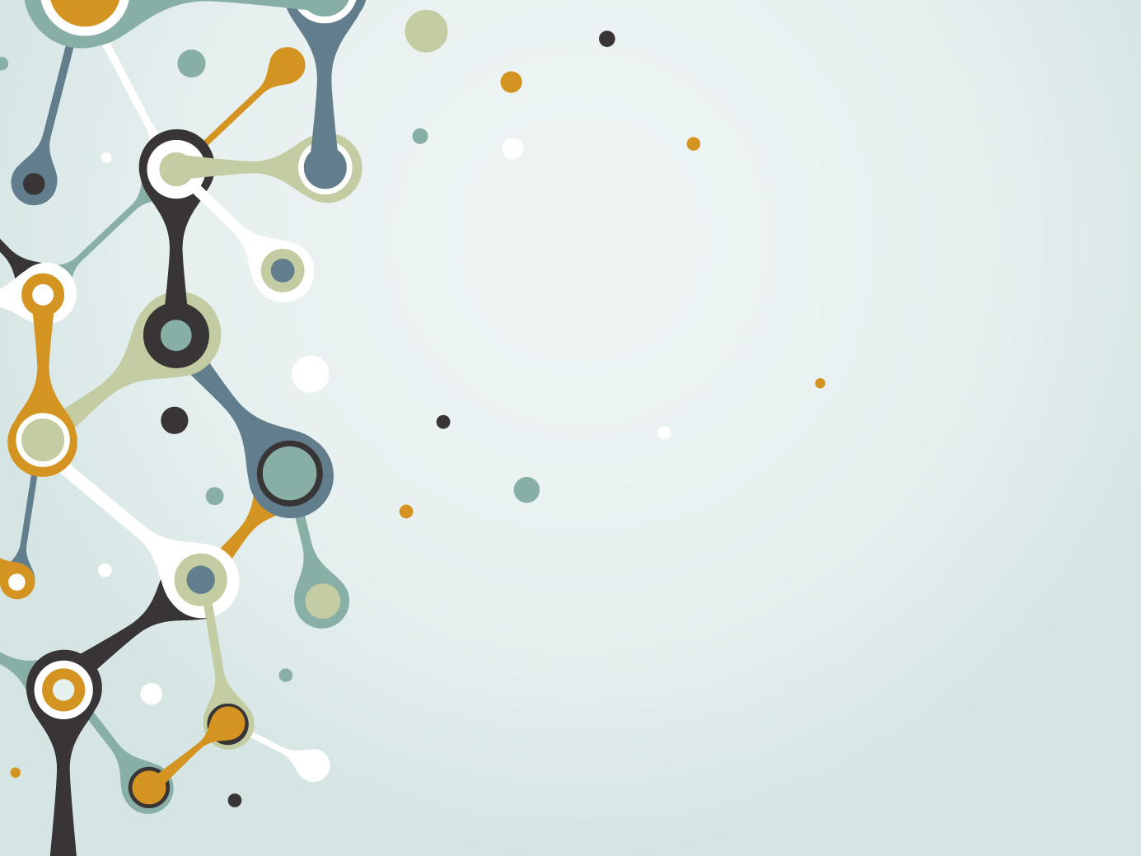
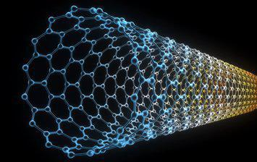
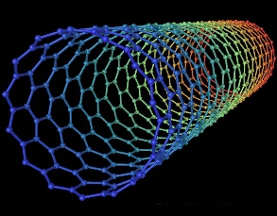
Профиль
Ник: @trubka1337
О себе: Я углеродная нанотрубка, свернутый в цилиндр графеновый лист толщиной в один атом, обладаю фантастической прочностью, упругостью и способностью проводить электрический ток. Но самое главное - являюсь новой универсальной добавкой, незначительное количество которой меняет внутреннюю структуру и свойства материалов. Используюсь, например, в качестве добавки для шин
Аватарка:

Slide 3
@trubka1337
Сегодня надо мной ставили эксперимент в компании Ocsial, новосибирском производителе углеродных нанотрубок. Учёные из Академгородка разработали с моей помощью резину для шин, способную сэкономить до 30% горючего. В процессе экспериментов было замечено, что при движении автомобиля шины нагреваются, становятся мягче, требуется больше энергии, чтобы автомобиль двигался. Шины из новой резины с использование меня и моих сестёр нагреваются меньше, а это экономит горючее.

Slide 4
@trubka1337
Снова лабораторные испытания. Учёные установили, что шины, протектор которых изготовлен из модифицированной мною резины, позволят снизить расход горючего. Теперь компания планирует провести испытания с вместе с производителями шин, чтобы подтвердить результаты, полученные в лаборатории. Компании Ocsial работает над снижением стоимости материала, чтобы шины были доступнее для потребителя.

Slide 5
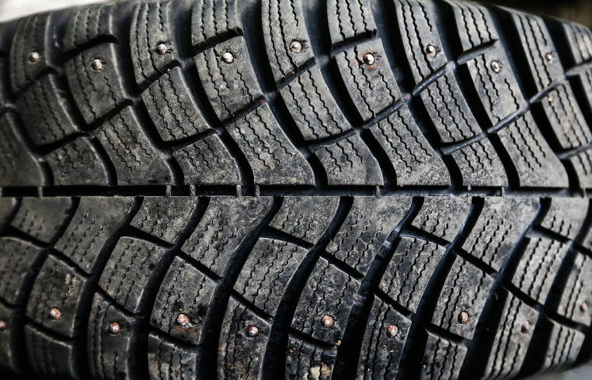
@trubka1337
Ура!!! Меня и моих братьев хотят купить компании, которые продают шины. Здорово!!! Я увижу еще больше своих братьев и сестер. Мы очень поможем автомобилистам. Они будут благодарны нам за сэкономленные деньги! С нашей помощью горючего потребуется намного меньше.

Slide 6
-+
@trubka1337
Я очень горжусь тем, что живу в России, в Новосибирске, ведь новосибирская компании Ocsial, расположенная в Технопарке Академгородка, - единственная в мире компания, производящая меня и моих сестёр, одностенные углеродные нанотрубки.

Slide 7
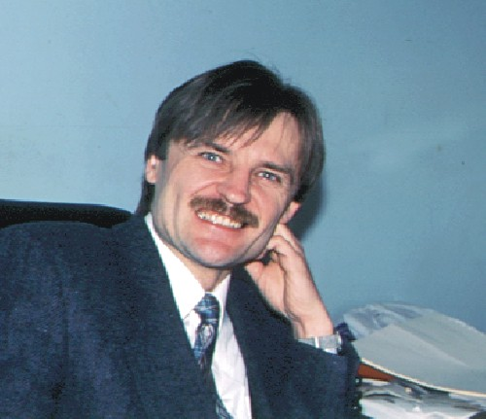
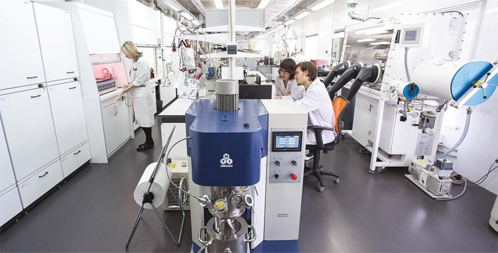
@trubka1337
Мы обладаем уникальными характеристиками и способны усилить качество материалов до 70% или изменить их на противоположные. Технологию более дешёвого нашего производства разработал новосибирский учёный Михаил Предтеченский, руководитель проекта.

Slide 8
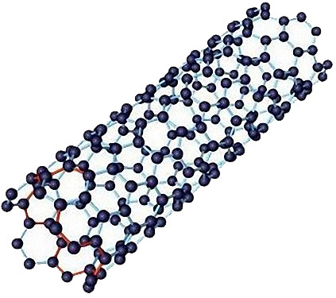
@trubka1337
Да, мы, углеродные нанотрубки, не зря живём на свете. Наши особые свойства используются в батареях и аккумуляторах, сенсорных панелях для смартфонов и планшетов, в солнечных элементах, в антистатических покрытиях и композитных корпусах для электроники. Везде мы найдём себе работу! Жить здорово!!!

Slide 9
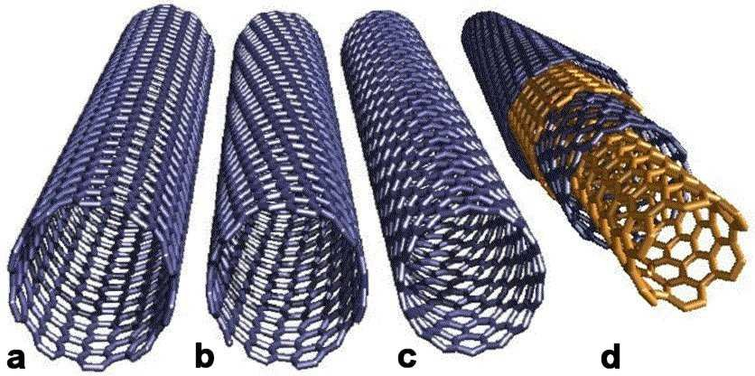
@trubka1337
Спасибо российским учёным, которые создали на нашей основе такой полезный материал. Везде, где важна прочность и целостность даже в жёстких окружающих условиях, например, в аэрокосмической отрасли мы можем пригодиться.

